Slide 1
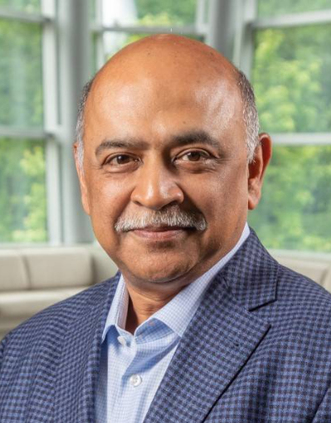
Имя: Арвинд Кришна Пол: мужской Месторасположение: США Уровень доходов: очень высокий Род занятий: топ-менеджер крупнейшей IT-компании Семейное положение: женат Степень “вхождения”: Юридическое лицо Причина: его копании не хватает мощностей для корректного функционирования базы данных.
Цели и потребности: консультация и покупка лучшего корпоративного варианта товара для своих целей. Ожидает: грамотную презентацию\консультацию товара и быстроту работы продавцов

Slide 2
Я как: Топ-менеджер крупной IT-компании
Я хочу: долговечные, надежные и быстрые накопители за умеренную цены
Чтобы: решить проблему нехватки накопителей для базы данных

Slide 3
Название: покупка винчестеров Участники: Юридическое лицо Предусловие: человек обратился с целью покупки винчестеров Триггер: корпоративная проблема и рекомендации совета менеджеров Базовый сценарий: Пользователь заходит на сайт
Обращается к консультанту
Изучает характеристики приглянувшегося товара Выбирает винчестер Узнает наличие нужного количества товара Переходит к оформлению заказа Заполняет все необходимые данные(Личные данные, данные о доставке) Производит оплату Заказ оформлен Результат: сэкономил время и оформил заказ

Slide 4

Я как: обычный пользователь компьютера
Я хочу: хороший диск за хорошую цену
Чтобы: расширит память своего компьютера

Slide 5
Название: покупка накопителя Участники: Физическое лицо Предусловие: человек ищет с себе дополнительный накопитель Триггер: хочет докупить накопитель, что бы в будущем не попасть в ситуацию нехватки памяти Базовый сценарий: Пользователь заходит на сайт Открывает каталог Выбирает категорию накопителей Выбирает модель накопителя Выбирает заинтересовавший накопитель и переходит на его страницу Смотрит наличие нужного товара Переходит к оформлению заказа или повторяет пункты 2-6 Заполняет все необходимые данные(Личные данные, данные о доставке) Производит оплату Заказ оформлен Результат: нашел понравившийся накопитель и оформил заказ

Slide 6
Оформление заказа на покупку у компании товара
Говорит
Думает
Это то, что мне нужно
Какой интересный диск
Очень удобно описан товар
Как бы мне сравнить эти два товара
Я, пожалуй, подумаю
Хотел бы проконсультироваться
Переходит в каталог при помощи меню
Рад, что нашел быстро всю важную информацию
Нажимает кнопку “Проконсультироваться
Проблему при выборе из нескольких моделей
Нажимает кнопку оформить заказ
Делает
Чувствует

Slide 7
Шаги | Вход на сайт | Просмотр каталога | Выбор понравившегося товара | Выбор цвета из представленной палитры | Заполнение формы с деталями заказа | Оформление заказа
Действия
Ожидание
Проблемы и барьеры
Эмоции пользователя
Открытие каталога при помощи навигационного меню
Просмотр каталога
Просмотр предлагаемых цветов
Нажатие на кнопку “Оформить заявку”
Нажатие на кнопку “Отправить заявку”
Открытие сайта, предложенного по запросу
Нажатие на карту заинтересовавшего автомобиля
Открытие каталога, подходящего к выбранному типу
Нажатие на выбранный цвет
Ввод личных данных
Проверить телефон на наличие уведомлений о принятии заявки
Переход к описанию
Быстрая загрузка сайта
Удобное навигационное меню
Подробное описани и наличие фото
Увидеть сочетающуюся палитру цветов
Возможность узнать сроки доставки
Быстрое подтверждение заказа
Хорошая подача товара и большой выбор
Наличие в магазинах
Нельзя приблизить фотографию
А если фото не отражают все детали
Отсутствие корзины заявки

Slide 8



Когда: Я отдыхаю
Я хочу: Насладиться новой игрой
Чтобы: Хорошо провести время
Когда: Я работаю
Я хочу: Не задумываться об объемах проекта
Чтобы: Сконцентрироваться на работе
Когда: я скачиваю фильмы
Я хочу: всегда иметь свободную память
Чтобы: не удалять другое файлы и программы

Slide 9


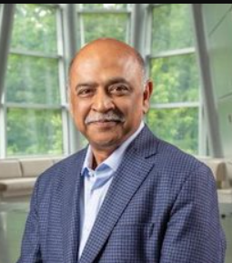
Когда: Я организую базу данных
Я хочу: Выделить конкретным секциям больше места
Чтобы: безопасно и практично организовать пространство
Когда: Расширяю свою компанию
Я хочу: усовершенствовать и увеличить количество рабочих машин
Чтобы: сотрудники могли лучше делать свою работу
Когда: Есть проблемы с хранением данных
Я хочу: Увеличить объем хранения
Чтобы: Сервер работал корректно

